Slide 1
Big Data
Der transparente Konsument oder Chance für Wirtschaft und Wissenschaft?
“ICH BIN ONLINE!” am 28.10.2014 im WIFI Graz
BERNHARD KAINRATH
E-Mail: bernhard.kainrath@chello.at
Blog: http://bkainrath.org
Twitter: @b_kainrath

Slide 2


Slide 3
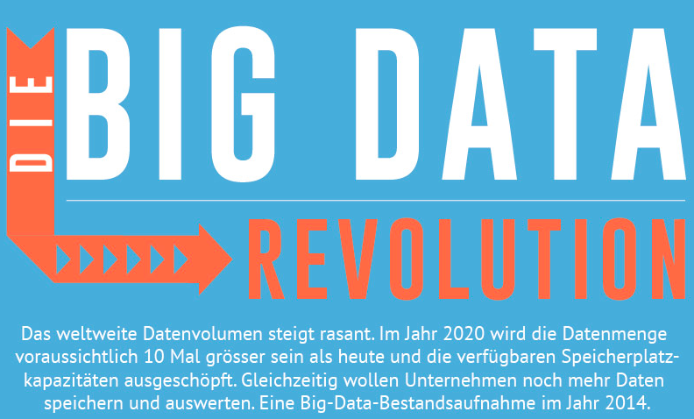
Quelle: http://t3n.de/news/big-data-infografik-563632/infografik-big-data/

Slide 4
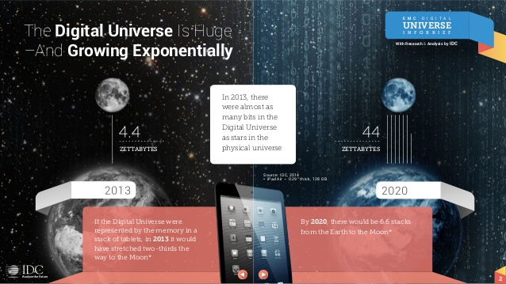
Insgesamt existieren weltweit heute rund 4,4 Zetabyte an Daten

Slide 5
Das weltweite Datenvolumen verdoppelt sich ALLE 2 JAHRE

Slide 6
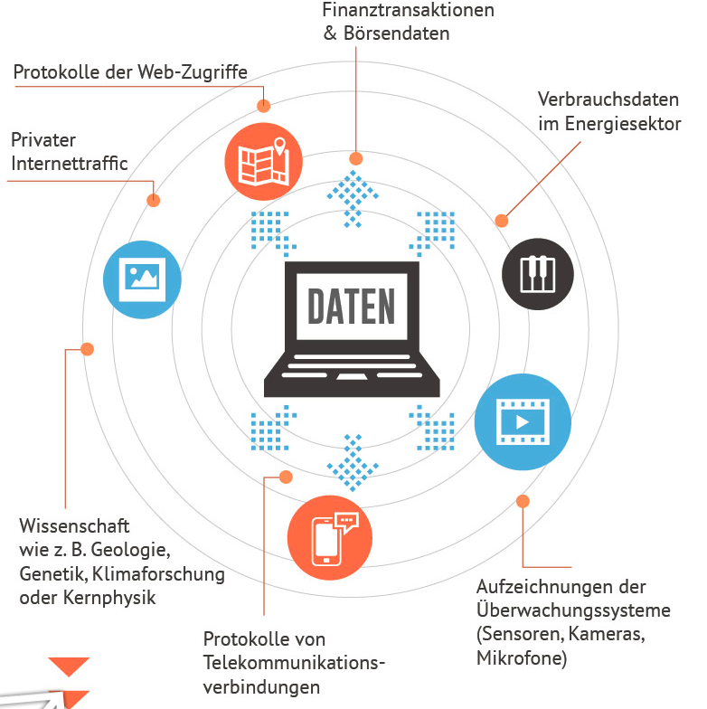
Wobei entstehen die meisten Daten?
Quelle: http://t3n.de/news/big-data-infografik-563632/infografik-big-data/

Slide 7
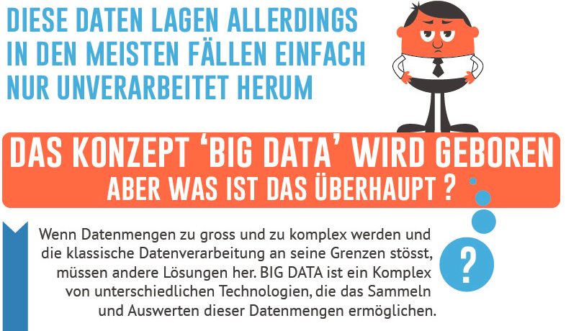
Quelle: http://t3n.de/news/big-data-infografik-563632/infografik-big-data/

Slide 8
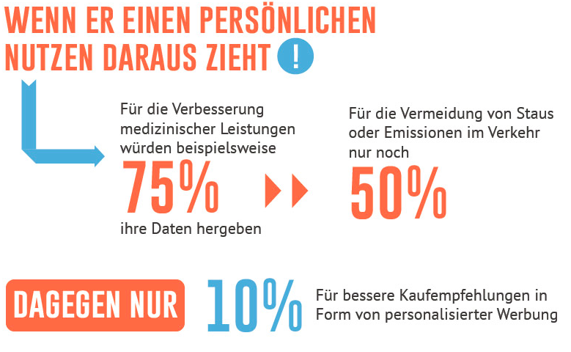
BIG DATA wird vom Konsumenten nicht grundsätzlich abgelehnt ...
Quelle: http://t3n.de/news/big-data-infografik-563632/infografik-big-data/

Slide 9
Big Data – Auswertung großer Datenmengen hat ambivalenten Charakter
Daten, das „Rohöl der Zukunft“, bieten einerseits enorme Chancen,
andererseits „riecht“ die Auswertung von Daten nach Überwachungsstaat und stellt uns vor große Herausforderungen.

Slide 10
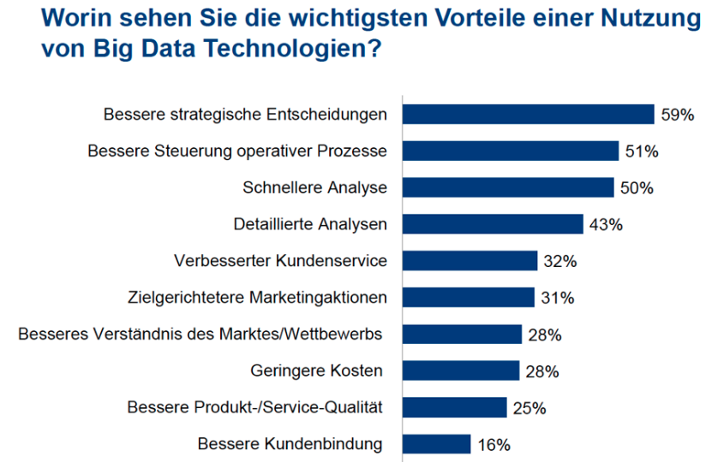
Big Data eröffnet aber auch neue Perspektiven
Quelle: Business Application Research Center

Slide 11
Beispiel für zielgerichtete Marketingaktionen
Vor zwei Jahren hatte die amerikanische Handelskette Target die Schwangerschaft einer Teenagerin aus Minnesota anhand ihres Online-Einkaufsverhalten früher erkannt, als der eigene Vater.
Wie war das möglich?
Einfach weil die Algorithmen von Online-Shops wissen, dass Schwangere ab einem bestimmten Zeitpunkt häufig unparfümierte Lotionen kaufen. Daraufhin wurden dem Teenager Werbebrochuren zielgerichtet für Schwangere nach Hause geschickt.

Slide 12
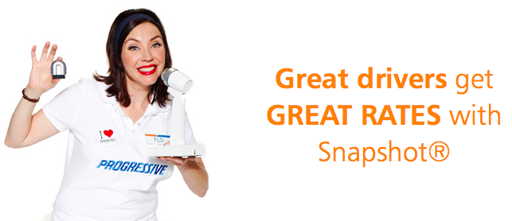
Beispiel für geringere Kosten auf Kundenseite
Quelle: http://www.progressive.com/auto/snapshot/

Slide 13

Beispiel für schnellere Analysen im Gesundheitswesen

Slide 14

Beispiel für Vorhersage des Kaufverhaltens

Slide 15
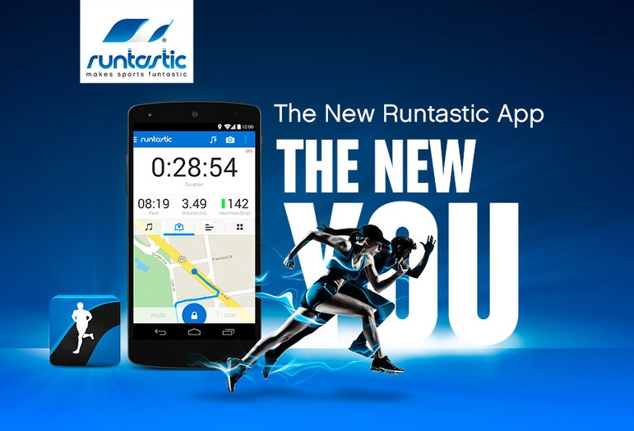
Big Data und Fitness
© Runtastic

Slide 16
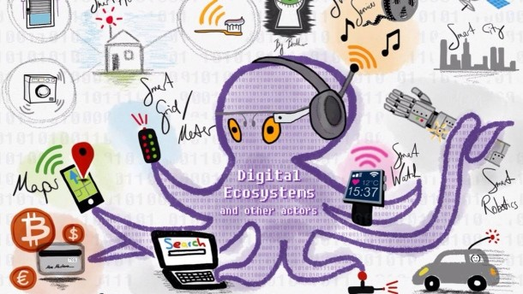
Herausforderungen von Big Data
© Deutsche Bank Research

Slide 17
Herausforderungen von Big Data
Oligopole der Netzgiganten
Der Mensch kann sich heute kaum mehr der Datenerfassung entziehen – „unsichtbare Datensammler“
Über herausgegebene Daten erlangen wir meist keine Hoheit mehr zurück
„Recht auf Vergessen“

Slide 18
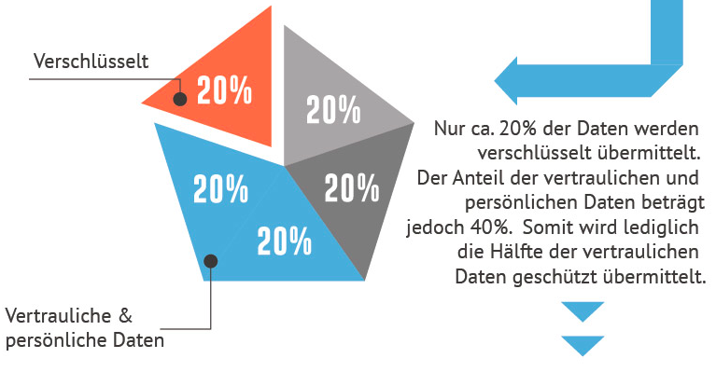
Wie steht es um die Sicherheit der Daten?
Quelle: http://t3n.de/news/big-data-infografik-563632/infografik-big-data/

Slide 19
Herausforderungen von Big Data
Politik hat sich mit Big Data (noch) nicht ausreichend auseinandergesetzt.
Datenschutz – wir brauchen einen Regelrahmen für bestehende und neue Player im Markt
Behandelt Eure Daten wie Eure Wertsachen!

Slide 20
VIELEN DANK!

